Slide 1
授课教师： 郑铁然
办公室地址： 哈工大综合楼603
办公室电话： 86417981-11
手机： 13313655979
QQ： 2350562164
Email： zhengtieran@hit.edu.cn

Slide 2
视听觉信息理解系列课程
课程三
视听觉信息理解
课程一
视听觉信号处理
课程二
模式识别与深度学习
Notes:
在声源定位和分离方面
问题
解决方法

Slide 3
教学目的
教学目的：
以《视听觉信号处理》和《模式识别与深度学习》中的知识为基础，面向视听觉领域实际的信息理解任务，通过课内讲授，使学生理解和掌握解决问题所需要的一般化理论与方法，通过课程实践，使学生初步具备实现视听觉信息理解系统的动手能力，通过翻转课堂，培养学生的研究兴趣，追踪最前沿的科研动态。
考核方法：
1、完成课程实践，并撰写报告
2、阅读一定的参考文献，撰写读书报告
Notes:
在声源定位和分离方面
问题
解决方法

Slide 4
《视听觉信息理解》课程
包含两部分：
听觉信息理解（1/2）
视觉信息理解（1/2）
听觉信息理解部分的教学内容：
介绍听觉识别和理解任务的各种解决方案
追踪最新的研究进展
翻转课堂 + project
教学难点：知识之间的关联
Notes:
在声源定位和分离方面
问题
解决方法

Slide 5

听觉智能领域的研究方向
听觉智能领域的研究方向
语音识别
Speech Recognition
语音合成
Speech Synthesis
音乐检索
Music Retrieval
环境声识别
Environment Sound
Recognition
语音编码
Speech Coding
说话人识别
Speaker Recognition
声事件检测
Acoustic Event
Detection
副语言识别
Paralinguistic
Information
Recognition

Slide 6
《视听觉信息理解》课程
听觉信息识别和理解任务可以分成两大类：
序列到序列的映射（内容识别型）
语音识别
声学事件识别
音乐标注等
序列到标签的映射（属性识别型）
说话人识别
情感识别
音乐风格识别等
Notes:
在声源定位和分离方面
问题
解决方法

Slide 7
听觉智能领域的研究方向
学时有限，无法全部覆盖。本课程以如下两个代表性研究方向为范例，其理论和方法可以推广到其它方向。
1、ASR
2、细粒度语义识别
3、序列到序列的映射
4、闭集
语音识别
Speech Recognition
1、最主要是ASV
2、粗粒度属性识别
3、序列到类别标签的映射
4、开集
说话人识别
Speaker Recognition

Slide 8

第一章 传统语音识别技术回顾

Slide 9

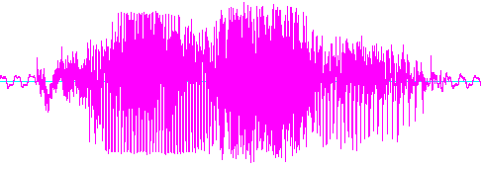
语音识别示意图
采集
设备
数字信号
声波
文本
计算机
识别
语言

Slide 10
语音识别任务
语音识别任务的分类
按词汇表（Vocabulary）的大小分
小词汇表系统：包括10~100个词条
中词汇表系统：包括100~1000个词条
大词汇表系统：至少包含1000个以上的词条
按照发音方式分
孤立词（Isolated Word ）识别
连接词（Connected Word）识别
连续语音（Continuous Speech）识别

Slide 11
语音识别任务
按说话人的限定范围分
特定人（Speaker Dependent，SD）识别
非特定人（Speaker-Independent ，SI）识别
举例：
特定人小词表孤立词识别任务
非特定人中词表孤立词识别任务
非特定人大词表连续语音识别任务（Large Vocabulary Continue Speech Recognition , LVCSR）
。。。。。。

Slide 12
LVCSR任务解析
本课程仅关注LVCSR任务
两部分：特征分析算法+识别算法
考虑到任务是细粒度的语义分析任务，因此都采用短时特征（帧级特征）
基于声学、生理学、心理学知识，建立语音产生模型、听觉感知模型，提取LPCC、MFCC等短时声学特征
LPCC变换
LPC算法

Slide 13
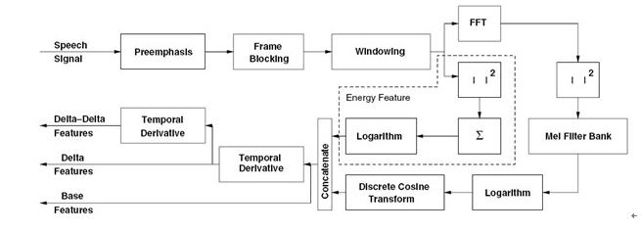
LVCSR任务解析
Mel滤波器组

Slide 14

LVCSR任务解析
序列到序列的映射 Seq2seq
今天 天气 真好
特征向量

Slide 15
LVCSR任务解析
从声学表示（特征）序列映射到词序列
跨模态的Seq2seq
因而，一般应分两步完成：语音帧映射到音素符号；音素符号序列映射到词序列。
今天 天气 真好
序列映射
分类

Slide 16
LVCSR任务解析
需要两个独立的模型：分类模型和序列映射模型
若两部分独立的进行有监督学习（极大似然估计），甚至可以有解析解
然而，无法有效地给语音帧标注上音素（状态）标签（无法听辨）
所以，尽管这是两个独立的模型，但从LVCSR任务的角度，它们只能耦合在一起学习
基于HMM-GMM的语音识别技术

Slide 17
HMM-GMM语音识别之模型
初始状态概率
状态转移概率矩阵A=
GMM
观察概率序列B=

Slide 18
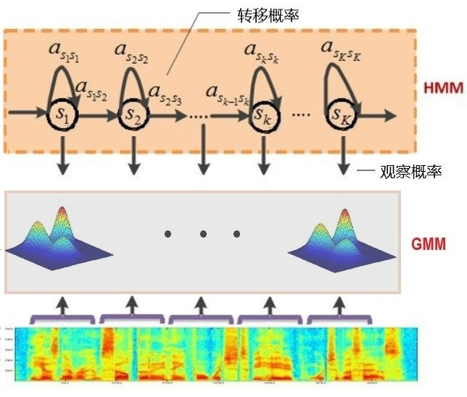
HMM-GMM语音识别之模型
基于马尔科夫链计算词序列概率
基于GMM分布计算状态的发生概率

Slide 19
HMM-GMM语音识别之模型
孤立词识别原理图
λ₁
词条1的
HMM
概率计算
词条2的
HMM
输入
语音x
特征提取
LPCC/MFCC
矢量
序列O
λ₂
概率计算
选择
决策
词条V的
HMM
λ_{V}
概率计算

Slide 20
HMM-GMM语音识别之模型
基于HMM的连接词识别
举例 ：数字串识别
0-9共10个数字，采用3状态从左至右无跨越HMM
形成一个新的HMM(识别网络)
Viterbi解码

Slide 21
HMM-GMM语音识别之模型
在上个世纪90年代初期，在LVCSR上取得了里程碑式的成果（李开复和他的Sphinx）
基于HMM的LVCSR系统的统一框架，将整个识别系统分为三层：声学—语音层、词层和句法层。
声学—语音层是识别系统的底层，它接受输入语音，并以一种“子词（Subword）”单位作为其识别输出，每个子词单位对应一套HMM结构和参数。
词层规定词汇表中每个词是由什么音素—音子串接而成的
句法层中规定词按照什么规则组合成句子。

Slide 22
HMM-GMM语音识别之模型
基于子词单元的连续语音识别系统总体框图
词典和词表需要事先给定
子词模型（声学模型）和语言模型需要通过训练得到
词典和词表需要事先给定

Slide 23
HMM-GMM语音识别之模型
词序列
语言学得分
声学得分

Slide 24

HMM-GMM语音识别之模型
声学模型(音素模型)
词典
音素1
词1
音素i
音素j
音素l
音素N
词M
语言模型
词条相互关联的条件概率
N-gram:
$$\left.\hat{P}(w_{i}|w_{i−1}w_{i−2}...w_{i−N+1}\right)$$

Slide 25
HMM-GMM语音识别之学习
声学模型(音素模型)
词典
音素1
词1
音素i
音素j
音素l
音素N
词M
一般不需要学习
语言模型
词条相互关联的条件概率
N-gram:
的学习是关键，两部分互相耦合
$$\left.\hat{P}(w_{i}|w_{i−1}w_{i−2}...w_{i−N+1}\right)$$
独立进行，极大似然估计
考虑数据稀疏问题

Slide 26
HMM-GMM语音识别之模型
几个问题：
1）基本声学单元（子词）的选择?
2）如何得到词模型?
3）如何训练子词模型?
4）如何利用语言学知识?
5）如何识别?

Slide 27
HMM-GMM语音识别之学习
Monophone到Triphone
强制对齐实现音素级分割和给模型赋初值
用Baum-Welch算法更精确的估计模型参数

Slide 28
HMM-GMM语音识别之学习
Monophone到Triphone
英文只能在音素上建立声学模型，中文多采用半音节
单音素模型（Monophone）：每个音素建立一个HMM模型。
三音素模型（Triphone）：考虑协同发音效应，上下文不同则建立不同的HMM模型。例如：
下文
t -iy+n
上文

Slide 29
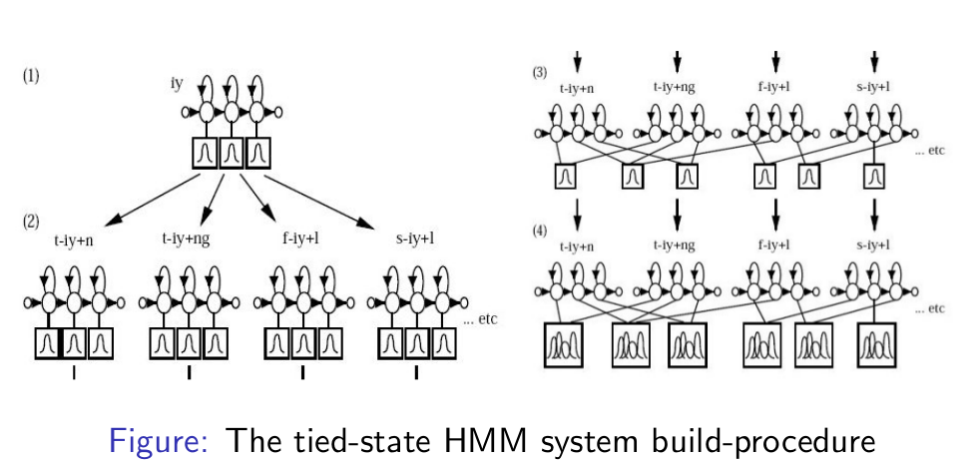
基于HMM-GMM的识别技术
Triphone数量太多（48×48×48），建模时需要太多数据。
解决方法：状态绑定。
Young, S. . "Tree-based state tying for high accuracy acoustic modeling." Proc. ARPA Human Language Technology Workshop 1994.
1）用BW算法训练Monophone
2）用Monophone初始化Triphone，用BW算法训练。
3）中心音素相同的三音素被聚类，一个典型的状态被选择出，同类的状态绑定该状态。
4） 增加GMM混合分量数。

Slide 30
HMM-GMM语音识别之学习
强制对齐（Force alignment）：
语音识别语料一般只有句子级标注
作为产生式模型，各音素HMM应独立学习，需要自己的语料.
对每一语句，用音素HMM串联成句子级HMM
迭代式的调用Viterbi算法，通过强制对齐，在句子级语料中分割音素

Slide 31
HMM-GMM语音识别之学习
给定模型 ，确定最佳状态序列
Viterbi算法:
，使
最大。
定义

Slide 32
HMM-GMM语音识别之学习
那么，求取最佳状态序列
Q
*
的过程为
(a)
初始化：对
1
≤
i
≤
N
δ
(
i
)
=
π
b
(
o
)
1
i
i
1
ϕ
(
i
)
=
0
1
(b)
递推：对
2
≤
t
≤
T
,
1
≤
j
≤
N
δ
(
j
)
=
max
[
δ
(
i
)
a
]
b
(
o
)
t
1
≤
i
≤
N
t
−
1
ij
j
t
ϕ
(
j
)
=
arg
max
[
δ
(
i
)
a
]
t
t
−
1
ij
1
≤
i
≤
N

Slide 33
HMM-GMM语音识别之学习
确定了最佳状态链，就相当于给每帧打上了一个状态标签。通过音素的开始状态和结束状态的位置，也就对语料进行了音素分割。
有了状态标签，HMM中的两部分就可以分别用MLE进行参数估计。

Slide 34
HMM-GMM语音识别之学习
强制对齐过程
句子模型初始化
λ
用
Viterbi
算法
训练
求最佳状态链
数据
否
收敛吗
?
是
根据状态标签估
计输出分布参数
分割结果
模型参数
λ

Slide 35
HMM-GMM语音识别之学习
强制对齐所得到HMM参数不准确，需要用Baum-Welch算法进行更精确的估计
以强制对齐得到的参数为初值
给定观察序列的集合 ，训练问题可以表示为
由于
所以上述优化问题无闭式解

Slide 36
HMM-GMM语音识别之学习
问题可以描述为：给定观察值序列 ，
估计 ，使 最大。
实际上，不存在一种方法直接估计最佳的
。
替代的方法是：
根据观察值序列选取初始模型
，
然后依据某种方法求得一组新参数
，
保证有
。重复这个过程，逐步
改进模型参数，直到 收敛。

Slide 37
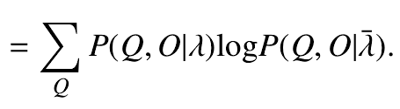
HMM-GMM语音识别之学习
这一方法，未必能求得全局最大值、而有可能 得到一局部极值点
解决方案：Baum-Welch算法。
Baum-Welch算法的理论基础是EM算法。
定义辅助函数

Slide 38
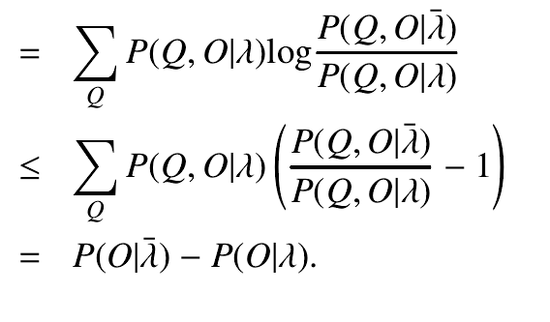
HMM-GMM语音识别之学习
可以证明：若 则有

Slide 39
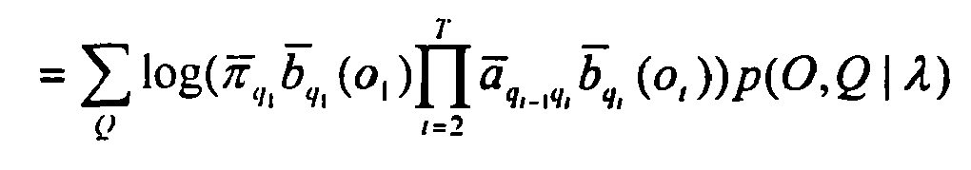
HMM-GMM语音识别之学习
计算
，得到一组求取 的公式，这一组
公式就称为重估（Re-Estimation ）公式，它们是Baum-Welch算法 的核心内容。

Slide 40
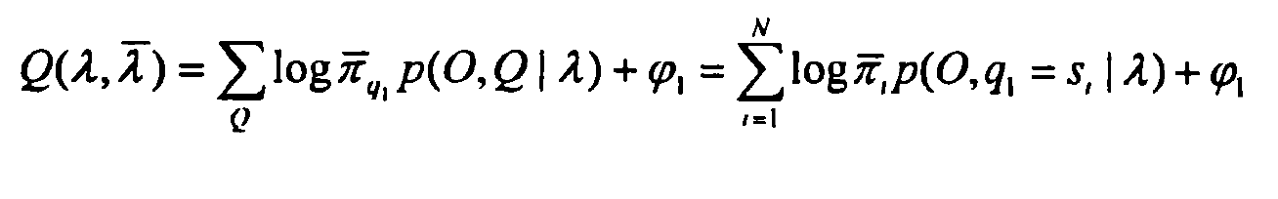
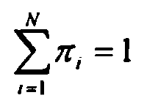
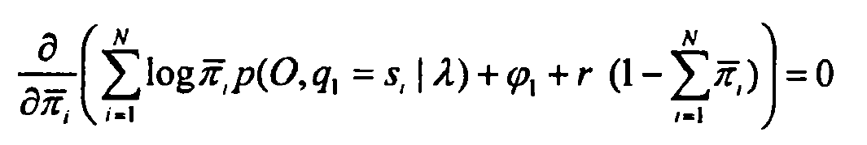
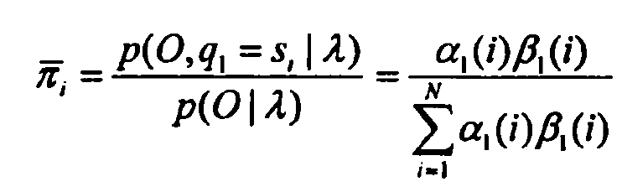
HMM-GMM语音识别之学习
的重估
以及约束条件
根据拉格朗日乘子法

Slide 41
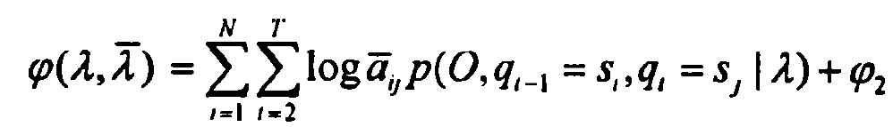
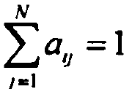
HMM-GMM语音识别之学习
的重估
以及约束条件
以此类推，去重估观察概率。

Slide 42
HMM-GMM语音识别之学习
Baum-Welch算法描述
定义 为给定训练序列 和模型 时，HMM模型在t时刻处于状态i，t+1时刻处于状态j的概率。
易证
定义HMM模型在t时刻处于状态i的概率为 。

Slide 43
HMM-GMM语音识别之学习
重估公式可写成如下形式
若观察概率采用离散值

Slide 44
HMM-GMM语音识别之学习
若观察概率为多维连续高斯概率密度函数形式，即
则

Slide 45
HMM-GMM语音识别之学习
若观察概率为混合高斯分布形式，即
则重估公式写为

Slide 46
HMM-GMM语音识别之学习
式中

Slide 47
HMM-GMM语音识别之识别
识别网络
在识别网络上求最佳状态链
Viterbi-beam算法

Slide 48
基于HMM-GMM的识别技术
识别问题（多词输出条件下）
由于词串（句子）数量太多，下式无法遍历计算
还得依赖词的HMM模型，并采用了如下策略：
策略一：采用从左向右无跨越模型
策略二：将所有词的HMM模型
组成识别网络，形成
一个包含所有词的全
局唯一的HMM模型
策略三：在识别网络上求最佳状态链，就对应最可能的识别结果

Slide 49
基于HMM-GMM的识别技术
识别解码示意图
词N
词N-1
词3
词2
词1
1
2
3
4
T

Slide 50
基于HMM-GMM的识别技术
策略四：引入N-gram语言模型，在识别解码时计算词间的转移概率，使最佳状态链所对应的句子更具合理性。
统计语言模型的基本原理是，采用大量的文本资料，统计各个词的出现概率以及其相互关联的条件概率。
理想情况：对词串
一般采用简化模型

Slide 51
基于HMM-GMM的识别技术
N元文法模型 :条件概率计算时，只考虑与前N−1个词相关 。
通常系统中采用的也只是二元和三元文法。
N元文法统计语言模型的建立，一般是通过相对频率计数得到：
F(W)是指词串W在训练数据中出现的次数

Slide 52
基于HMM-GMM的识别技术
训练数据稀疏时的解决方法：为了避免出现
或接近于零的情况，可以用三元、二元和一元相对频率做插值 。
其中 ， 是训练语料的总词数。
其它如打折平滑和加一平滑等。

Slide 53
基于HMM-GMM的识别技术
策略五：对于庞大的状态空间所导致的较长的识别解码时间的问题，引入剪枝策略，提出了Viterbi-beam算法
核心思想是剪枝，每个时刻仅保留少量状态可以向下个时刻扩展路径。例如，若词表中词汇总共有100万个状态，则Viterbi解码的时间复杂度为：
若每个时刻别仅保留100个状态向下扩展，则时间复杂度为：
剪枝的依据是当前局部路径的概率
贪心算法

